Slide 1
ПРЕЗЕНТАЦИЯ ДЛЯ ДЕТЕЙ СТАРШЕГО ДОШКОЛЬНОГО ВОЗРАСТА
«МИКРОБЫ И ВИРУСЫ»
Инструктор ФК
1 кв.категория
Куклина Нина Алексеевна

Slide 2
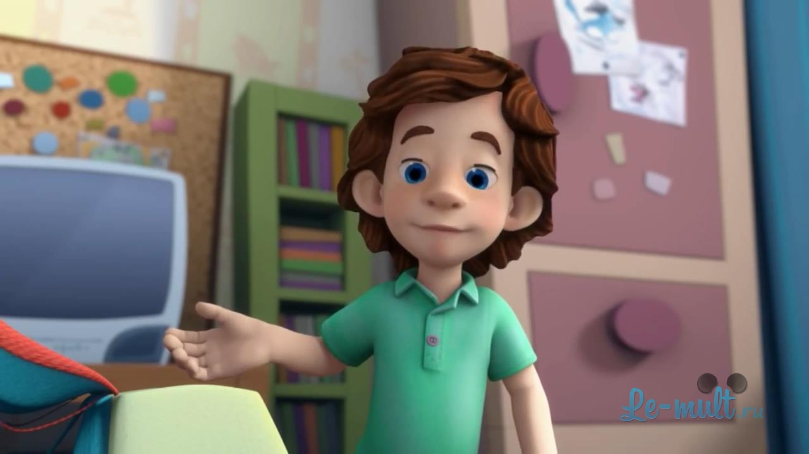
Здравствуйте ребята! Мне очень нужна ваша помощь. А помочь мне вы сможете, после того как посмотрите видео про мою проблемную ситуацию

Slide 3
Мультфильм «Фиксики – микробы»

Slide 4
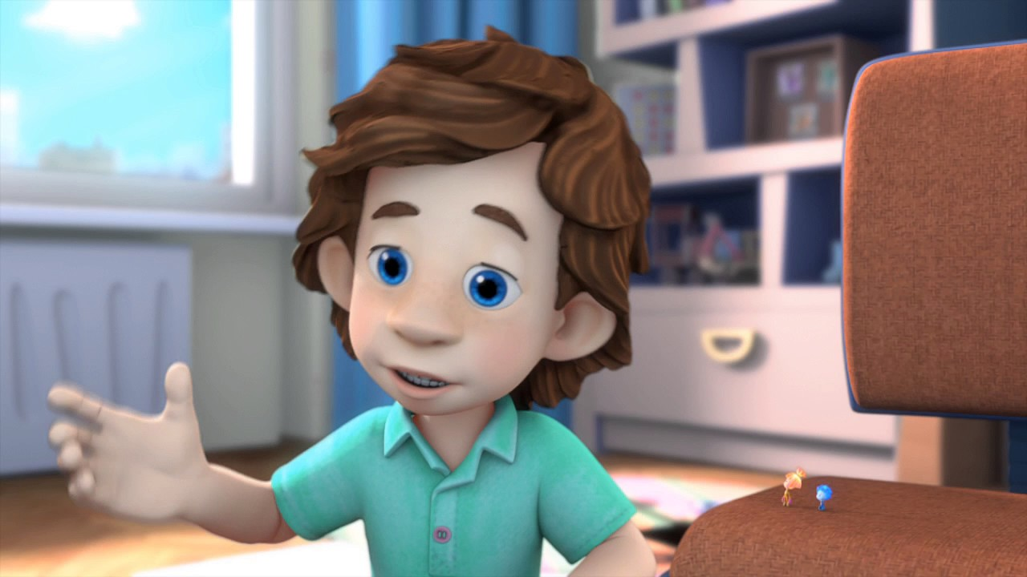
Внимание вопрос! Зачем сегодня мама несколько раз подряд заставляла меня мыть руки!

Slide 5
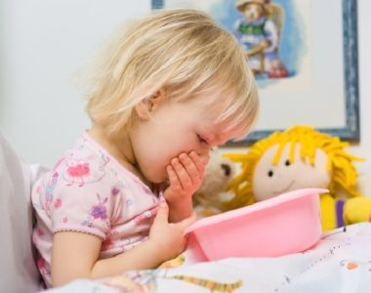
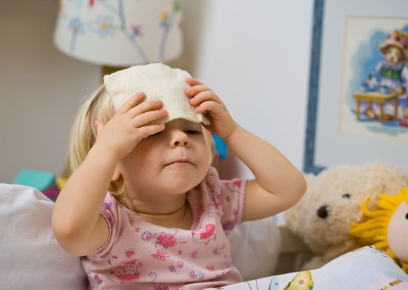
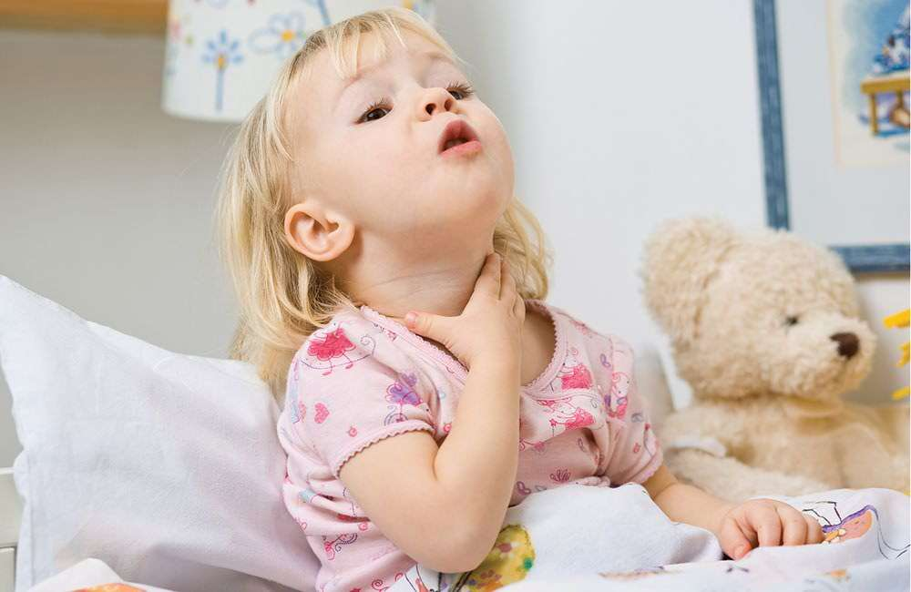
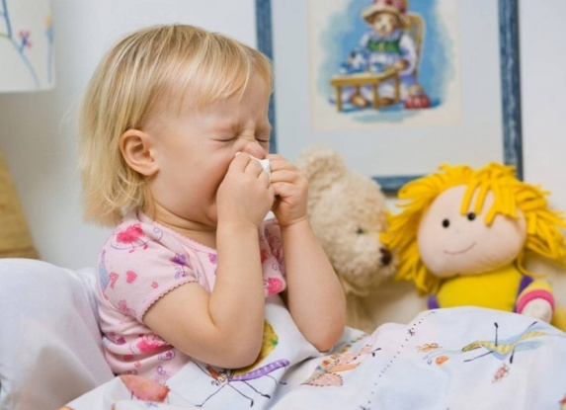
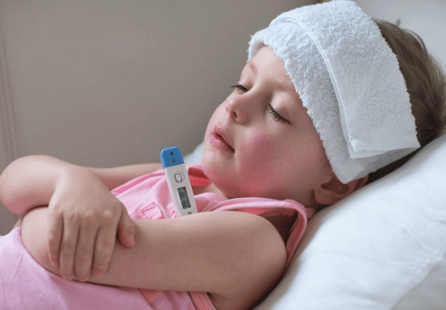
По каким признакам мы может догадаться, что кто-то из нас заболел? Примерные ответы детей: (усталость, кашель, чихание, температура, насморк, головная боль, плохое настроение, слабость).

Slide 6
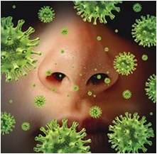
Почему мы болеем? (не соблюдение правил личной гигиены, микробы попадают в организм)
При чихании разбрасывается, множество капелек слюны (до 40 тысяч), которые разлетаются на большое расстояние. Если человек болеет, то вместе со слюной он выбрасывает микробы и вирусы. Эти капельки слюны с микробами и вирусами могут долго находиться в воздухе, вместе с которым их вдыхают окружающие люди.

Slide 7
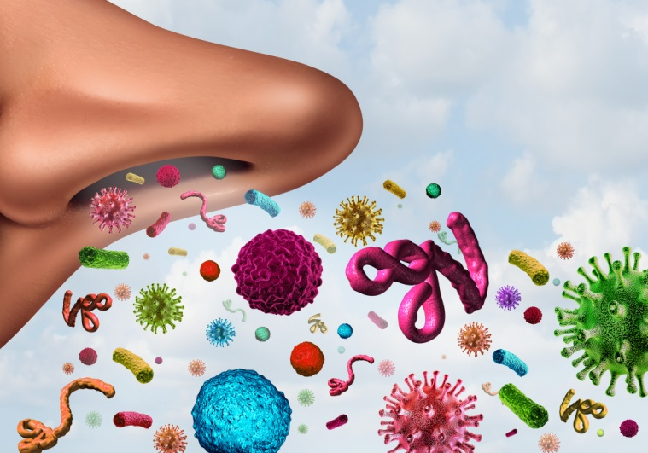
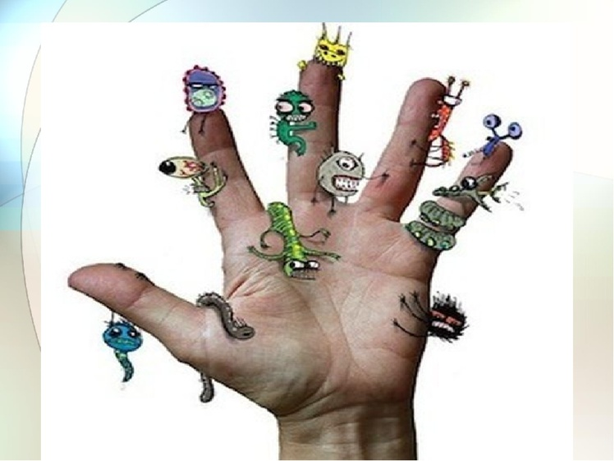
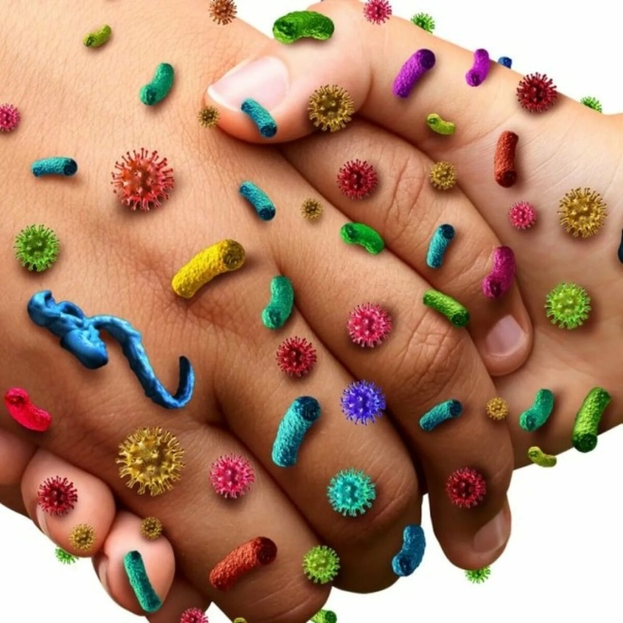
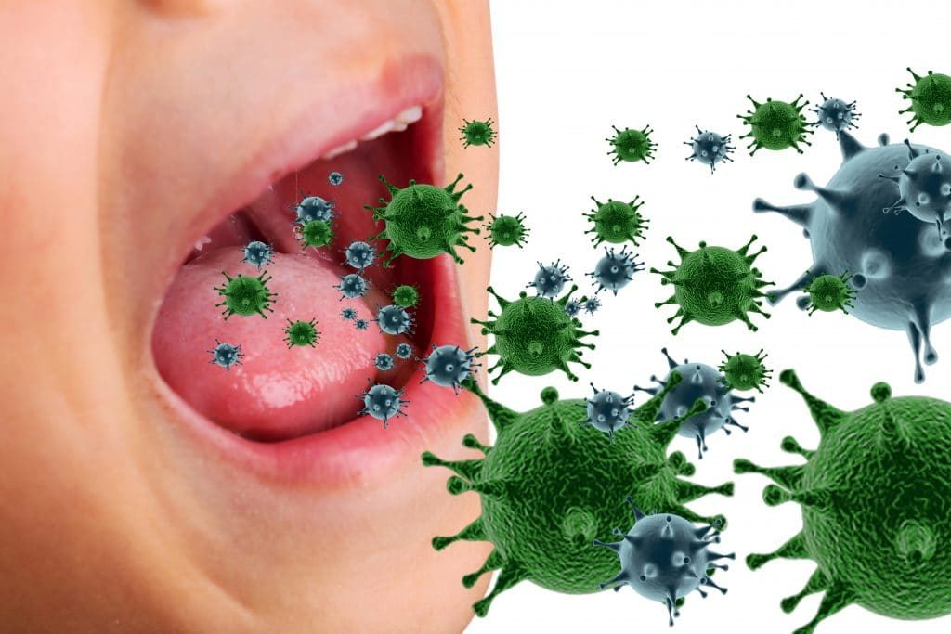
Когда мы трогаем руками друг друга и разные окружающие нас предметы, то микробы попадают на наши руки , а потом к нам в рот и в нос.

Slide 8
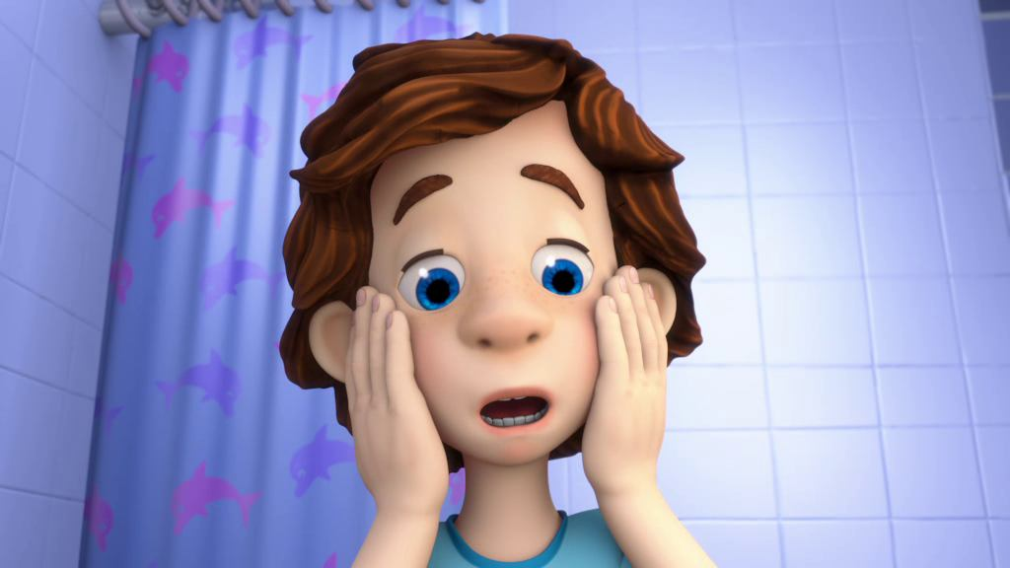
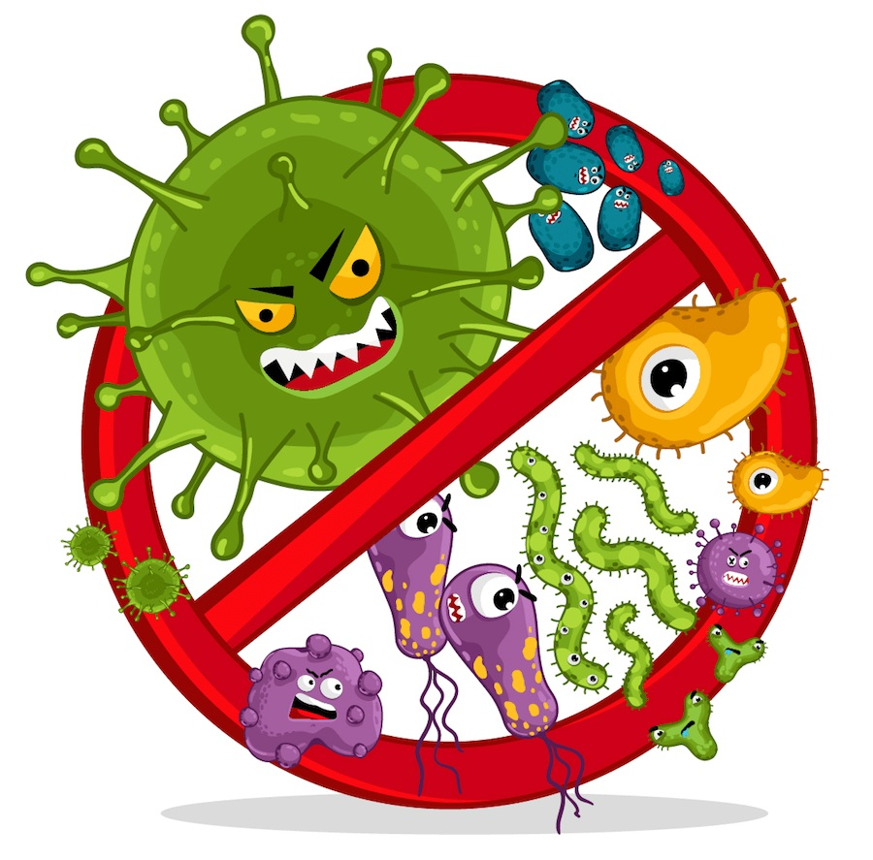
Что нужно делать, чтобы микробы и плохие бактерии
не попали к нам в организм?

Slide 9
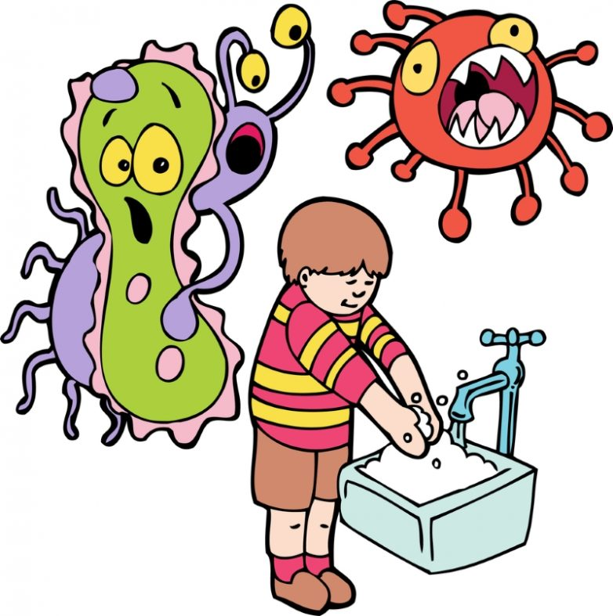
Как уберечься от микробов и болезнетворных бактерий:
мыть руки по мере загрязнения/ после улицы, туалета, игр
с животными, перед едой;
не пользоваться чужими вещами;
есть мытые овощи и фрукты;
не пить сырую воду;
при чихании прикрывать рот и нос;
каждый день принимать душ;
2 раза в день чистить зубы;
убирать в комнате;
проветривать комнату;
гулять на свежем воздухе;
заниматься физкультурой;
укреплять иммунитет;
соблюдать режим дня.

Slide 10
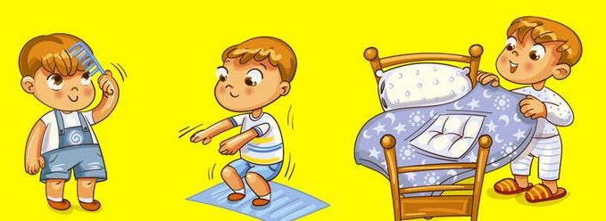
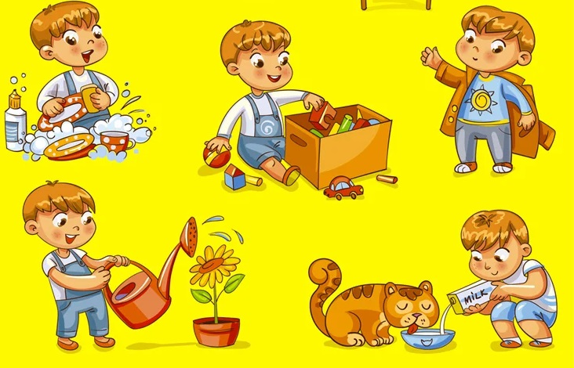
Чтобы не заболеть и не встречаться с микробами, нужно: «Убирать свои игрушки, маме дома помогать. Чистым ушком на подушку ночью лечь в свою кровать. Кушать кашу чистой ложкой, за обедом не болтать. Поиграв с пушистой кошкой, руки мыть не забывать».

Slide 11
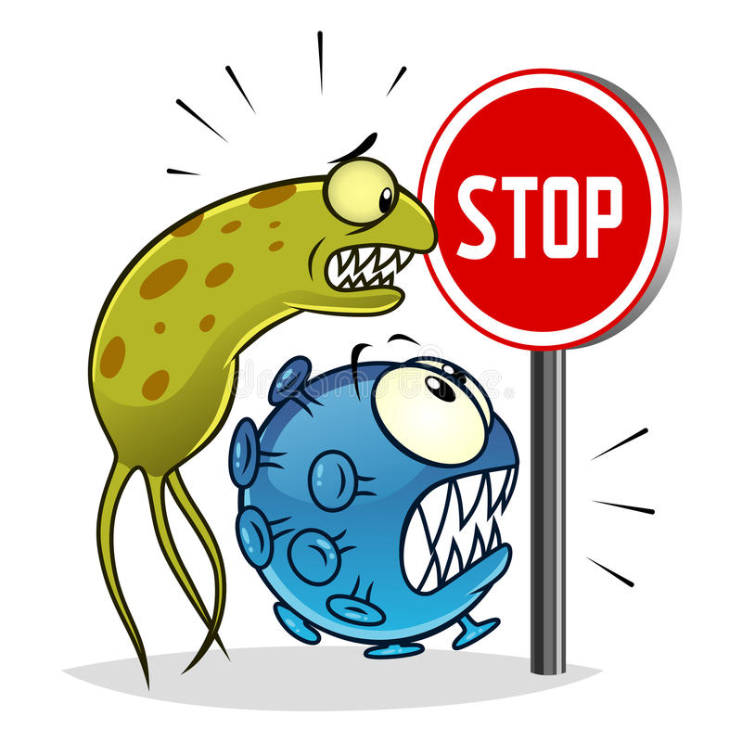
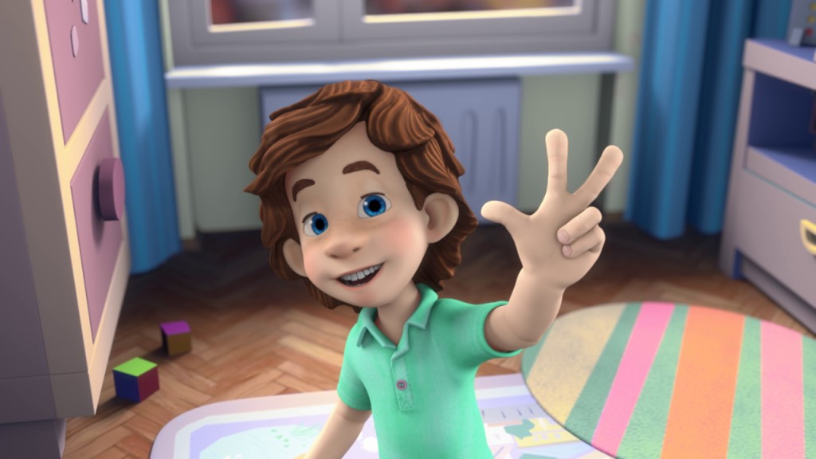
Спасибо, ребята!
Вы мне очень помогли! Давайте вместе соблюдать правила безопасности, заботиться о своем здоровье. И тогда никакие микробы нам не навредят!

